Slide 1
Применение ML
в кибербезопасности
Итоговое задание
Антиспам на основе решения хакатона по фишингу
Ражнов Андрей · МКБ251 · Индивидуальная работа
Notes:
Титульный слайд

Slide 2
Вводная информация
Notes:
Титульный слайд

Slide 3
Цель и результат
Цель: распознавать спам в письмах с приоритетом сохранения важной переписки.
Основа: авторская работа хакатона Hakaton — автономные признаки ссылок и OOF-стекинг.
Результат: отдельно обученная модель писем, категории, FastAPI и Docker.
На локальном тесте: F1 = 0,93878; precision = 0,99184; FP = 7 из 590.
Notes:
Результаты: artifacts/report.json, external_report.json, categories_report.json, data_report.json. Источники: https://spamassassin.apache.org/old/publiccorpus/ ; https://www2.aueb.gr/users/ion/data/enron-spam/ ; https://www2.aueb.gr/users/ion/data/lingspam_public.tar.gz ; https://huggingface.co/datasets/imnim/multiclass-email-classification . Корпус тем синтетический. Внешний teacher-test отсутствует по указанной ссылке.

Slide 4
Роли участников команды*
Работа выполнена индивидуально.
Аналитик: постановка задачи, выбор метрик и ограничений.
Data scientist: подготовка корпусов, сравнение моделей и тестирование.
Инженер: сохранение моделей, FastAPI, Docker и демонстрационная страница.
Notes:
Результаты: artifacts/report.json, external_report.json, categories_report.json, data_report.json. Источники: https://spamassassin.apache.org/old/publiccorpus/ ; https://www2.aueb.gr/users/ion/data/enron-spam/ ; https://www2.aueb.gr/users/ion/data/lingspam_public.tar.gz ; https://huggingface.co/datasets/imnim/multiclass-email-classification . Корпус тем синтетический. Внешний teacher-test отсутствует по указанной ссылке.

Slide 5
Роли участников команды (продолжение)
Все этапы выполнены одним участником.
Участник | Этап работы
Ражнов Андрей | Постановка задачи и выбор данных
Ражнов Андрей | Очистка, обучение и сравнение моделей
Ражнов Андрей | Внешний тест и анализ ошибок
Ражнов Андрей | Микросервис и презентация
Notes:
Результаты: artifacts/report.json, external_report.json, categories_report.json, data_report.json. Источники: https://spamassassin.apache.org/old/publiccorpus/ ; https://www2.aueb.gr/users/ion/data/enron-spam/ ; https://www2.aueb.gr/users/ion/data/lingspam_public.tar.gz ; https://huggingface.co/datasets/imnim/multiclass-email-classification . Корпус тем синтетический. Внешний teacher-test отсутствует по указанной ссылке.

Slide 6
Регламент выполнения задания
1. Зафиксировать исходный код решения хакатона и переносимые признаки.
2. Подготовить SpamAssassin и Ling-Spam, удалить пересечения с тестом.
3. Обучить четыре базовые модели; получить OOF для мета-модели.
4. Выбрать порог на validation при FPR ≤ 1%.
5. Проверить одну модель на всём тесте и исторически новом срезе.
6. Упаковать FastAPI + Docker, опубликовать и подготовить защиту.
Notes:
Результаты: artifacts/report.json, external_report.json, categories_report.json, data_report.json. Источники: https://spamassassin.apache.org/old/publiccorpus/ ; https://www2.aueb.gr/users/ion/data/enron-spam/ ; https://www2.aueb.gr/users/ion/data/lingspam_public.tar.gz ; https://huggingface.co/datasets/imnim/multiclass-email-classification . Корпус тем синтетический. Внешний teacher-test отсутствует по указанной ссылке.

Slide 7
Описание разработки модели ML
Notes:
Результаты: artifacts/report.json, external_report.json, categories_report.json, data_report.json. Источники: https://spamassassin.apache.org/old/publiccorpus/ ; https://www2.aueb.gr/users/ion/data/enron-spam/ ; https://www2.aueb.gr/users/ion/data/lingspam_public.tar.gz ; https://huggingface.co/datasets/imnim/multiclass-email-classification . Корпус тем синтетический. Внешний teacher-test отсутствует по указанной ссылке.

Slide 8
Описание задачи
Бизнес-задача: уменьшить ручную проверку нежелательной почты, сохранив важные письма.
ML-задача: spam / ham по теме, тексту и структуре ссылок в письме.
Работа хакатона распознавала фишинговые URL. Здесь перенесён её модуль признаков; метки и веса модели обучены на письмах.
Вход: subject, text, sender. Выход: spam score, решение, порог, категория и признаки ссылок.
Автоматического удаления писем нет.
Notes:
Результаты: artifacts/report.json, external_report.json, categories_report.json, data_report.json. Источники: https://spamassassin.apache.org/old/publiccorpus/ ; https://www2.aueb.gr/users/ion/data/enron-spam/ ; https://www2.aueb.gr/users/ion/data/lingspam_public.tar.gz ; https://huggingface.co/datasets/imnim/multiclass-email-classification . Корпус тем синтетический. Внешний teacher-test отсутствует по указанной ссылке.

Slide 9
Результаты анализа существующих решений
Правила: объяснимы, но требуют ручного сопровождения и плохо покрывают новые формулировки.
TF-IDF + LR / SVM / ComplementNB: базовые модели для разреженного текста; HistGB использует числовые признаки и SVD.
Основа Hakaton: структура URL, бренды, тайпсквоттинг и объединение разных представлений через OOF.
На validation: F1 текстовой LR = 0,98068; стекинга = 0,98204. Изолированный вклад URL-признаков ещё не измерен.
Notes:
Результаты: artifacts/report.json, external_report.json, categories_report.json, data_report.json. Источники: https://spamassassin.apache.org/old/publiccorpus/ ; https://www2.aueb.gr/users/ion/data/enron-spam/ ; https://www2.aueb.gr/users/ion/data/lingspam_public.tar.gz ; https://huggingface.co/datasets/imnim/multiclass-email-classification . Корпус тем синтетический. Внешний teacher-test отсутствует по указанной ссылке.

Slide 10
Описание используемого набора данных
Исходный пул: 9055 писем — SpamAssassin, Ling-Spam и 25 синтетических транзакционных примеров.
1203 тестовых текста встречались в исходном пуле. После нормализации, дедупликации и полного удаления пересечений осталось 7848 писем.
Разбиение: 6278 development; 1570 validation; 1545 test. Все тестовые тексты исключены из первых двух частей.
SpamBase скачан, но его строки в обучении не используются. Основных текстовых корпусов два. Близкие дубликаты не группировались.
Notes:
Результаты: artifacts/report.json, external_report.json, categories_report.json, data_report.json. Источники: https://spamassassin.apache.org/old/publiccorpus/ ; https://www2.aueb.gr/users/ion/data/enron-spam/ ; https://www2.aueb.gr/users/ion/data/lingspam_public.tar.gz ; https://huggingface.co/datasets/imnim/multiclass-email-classification . Корпус тем синтетический. Внешний teacher-test отсутствует по указанной ссылке.

Slide 11
Описание выбранной модели (с обоснованием)
TF-IDF слов и символов + 94 признака письма + 50 признаков ссылок → LR / SVM / NB / HistGB → логистическая мета-модель.
Из Hakaton перенесены 24 автономных признака URL. Для письма: максимум, среднее, число ссылок и усечение. Сетевых запросов по ссылкам нет.
5-fold CV базовых моделей только на development. Финальная мета-модель обучается на OOF-прогнозах.
Порог 0,710376 выбран на validation: максимум recall при FPR ≤ 1%. Тест не использовался для выбора порога.
Notes:
Результаты: artifacts/report.json, external_report.json, categories_report.json, data_report.json. Источники: https://spamassassin.apache.org/old/publiccorpus/ ; https://www2.aueb.gr/users/ion/data/enron-spam/ ; https://www2.aueb.gr/users/ion/data/lingspam_public.tar.gz ; https://huggingface.co/datasets/imnim/multiclass-email-classification . Корпус тем синтетический. Внешний teacher-test отсутствует по указанной ссылке.

Slide 12
Результаты эксперимента
Весь локальный тест — 1545 писем:
F1 = 0,93878; precision = 0,99184; recall = 0,89110.
TN = 583; FP = 7; FN = 104; TP = 851; FPR = 1,19%.
Исторически новый срез — 342 письма:
F1 = 0,84342; precision = 0,97131; recall = 0,74528.
TN = 17; FP = 7; FN = 81; TP = 237; FPR = 29,17%.
Одна модель и один порог. В срезе всего 24 нормальных письма.
Тест изучался ранее; нужна свежая внешняя проверка.
Notes:
Результаты: artifacts/report.json, external_report.json, categories_report.json, data_report.json. Источники: https://spamassassin.apache.org/old/publiccorpus/ ; https://www2.aueb.gr/users/ion/data/enron-spam/ ; https://www2.aueb.gr/users/ion/data/lingspam_public.tar.gz ; https://huggingface.co/datasets/imnim/multiclass-email-classification . Корпус тем синтетический. Внешний teacher-test отсутствует по указанной ссылке.

Slide 13
Код экспериментов
Код антиспама: github.com/Andrey123654/antispam-ml
Основа хакатона: github.com/Andrey123654/Hakaton
src/vendor/hackathon_features.py — точная копия исходного модуля; commit и SHA256 записаны в отчёте.
src/hackathon_adapter.py — перенос признаков на письма.
src/adapt_hackathon.py — обучение и единая оценка v2.
reports/Итоговое_задание.ipynb — выполненная тетрадка.
Категории: 6 классов + «прочее»; macro-F1 = 0,72248. Слабая разметка правилами; отдельная унаследованная модель.
Notes:
Результаты: artifacts/report.json, external_report.json, categories_report.json, data_report.json. Источники: https://spamassassin.apache.org/old/publiccorpus/ ; https://www2.aueb.gr/users/ion/data/enron-spam/ ; https://www2.aueb.gr/users/ion/data/lingspam_public.tar.gz ; https://huggingface.co/datasets/imnim/multiclass-email-classification . Корпус тем синтетический. Внешний teacher-test отсутствует по указанной ссылке.

Slide 14
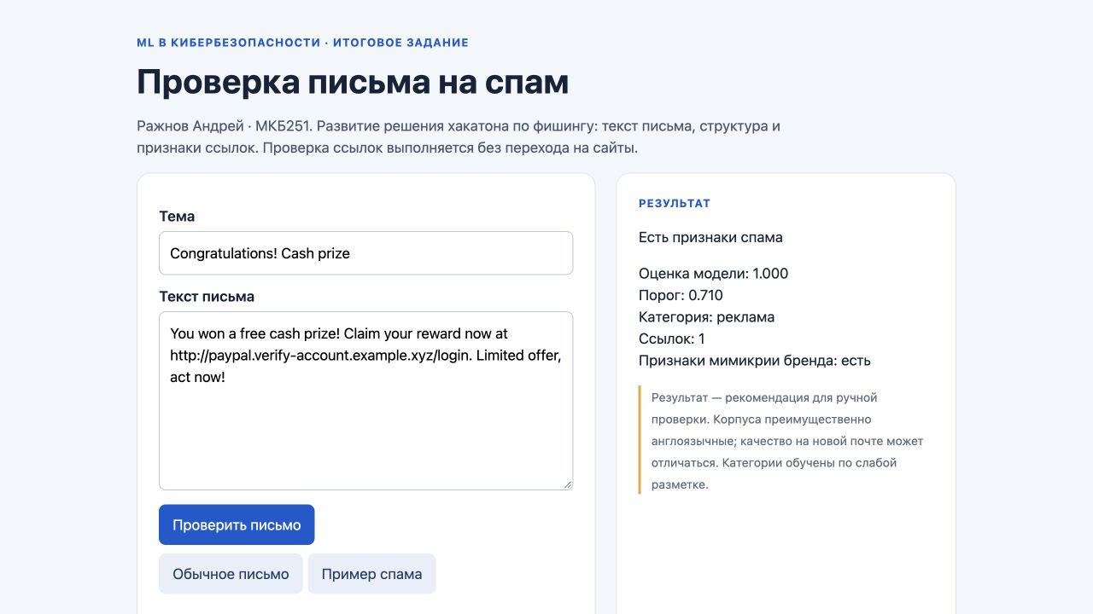
Упаковка модели
FastAPI: /predict, /predict_batch, /health, /docs.
Веб-форма проверяет текст письма.
Docker v2 собран и проверен.
Порог берётся из артефакта модели.
Модели вынесены в GitHub Releases;
каждая часть проверяется по SHA256.
Публичное демо: открыть сервис Render.
/health и /predict проверены.
Notes:
Результаты: artifacts/report.json, external_report.json, categories_report.json, data_report.json. Источники: https://spamassassin.apache.org/old/publiccorpus/ ; https://www2.aueb.gr/users/ion/data/enron-spam/ ; https://www2.aueb.gr/users/ion/data/lingspam_public.tar.gz ; https://huggingface.co/datasets/imnim/multiclass-email-classification . Корпус тем синтетический. Внешний teacher-test отсутствует по указанной ссылке.

Slide 15
Выводы
Итоговое задание развивает реальный код хакатона: признаки ссылок встроены в модель писем, OOF используется для обучения мета-модели.
F1 турнира 0,996062 относится к URL. F1 антиспама на полном тесте — 0,93878. Перенос метрик между задачами не допускается.
FPR на тесте 1,19%, на сложном срезе — 7 из 24. Модель требует ручного контроля; преимущественно английские исторические корпуса ограничивают перенос.
Причинный прирост от URL-признаков пока не доказан отдельной абляцией.
Notes:
Результаты: artifacts/report.json, external_report.json, categories_report.json, data_report.json. Источники: https://spamassassin.apache.org/old/publiccorpus/ ; https://www2.aueb.gr/users/ion/data/enron-spam/ ; https://www2.aueb.gr/users/ion/data/lingspam_public.tar.gz ; https://huggingface.co/datasets/imnim/multiclass-email-classification . Корпус тем синтетический. Внешний teacher-test отсутствует по указанной ссылке.

Slide 16
Дополнительные вопросы
Мультиязычность: собрать экспертно размеченные русские письма; оценивать FPR и recall отдельно по языкам и типам писем.
Concept drift: свежий временной тест, контроль ошибок и повторный выбор порога только на validation.
Дообучение: подтверждённые метки, OOF для мета-модели, группировка кампаний и сохранение нового независимого теста.
Цена FP: важное письмо может быть потеряно. Поэтому решение служит рекомендацией, а письмо автоматически не удаляется.
Notes:
Результаты: artifacts/report.json, external_report.json, categories_report.json, data_report.json. Источники: https://spamassassin.apache.org/old/publiccorpus/ ; https://www2.aueb.gr/users/ion/data/enron-spam/ ; https://www2.aueb.gr/users/ion/data/lingspam_public.tar.gz ; https://huggingface.co/datasets/imnim/multiclass-email-classification . Корпус тем синтетический. Внешний teacher-test отсутствует по указанной ссылке.

Slide 17
Спасибо
за внимание!
Notes:
Титульный слайд

